Slide 1



« Зачем нужны поезда?»

Slide 2
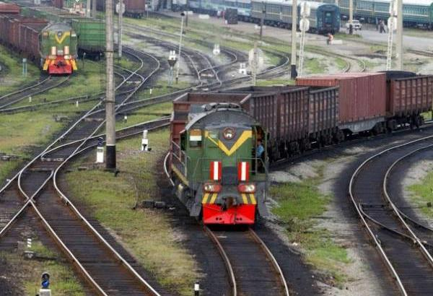
Первая железная дорога была построена у нас
в стране в Нижнем Тагиле. Рельсы были проложены всего на 800 метров. Со временем стали строить железнодорожные пути по всей стране.

Slide 3
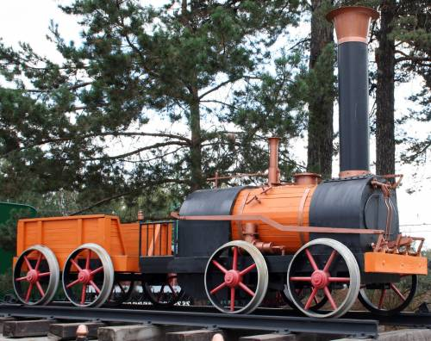

В России первый паровоз был изобретён мастерами Черепановыми в 1834 году . Это были маленькие паровозики на четырёх колёсах и с трубой.

Slide 4
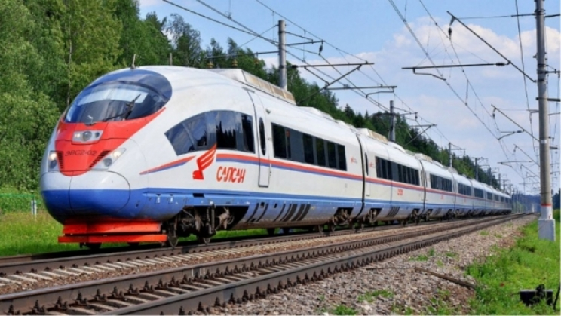
Со временем изменялись локомотивы и вагоны, усовершенствовались их механизмы. Одно из последних достижений высокоскоростной поезд «Сапсан», который перевозит людей между
Москвой и Санкт-Петербургом.

Slide 5
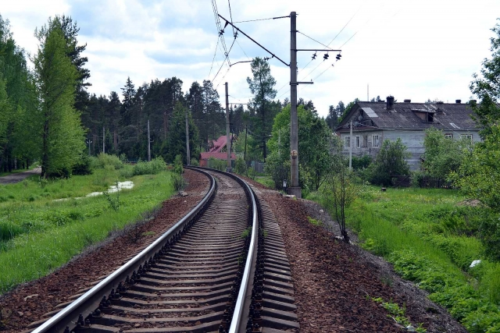
Устройство железной дороги
Рельс — это стальной узкий брус, по которому, катясь, движутся колёса вагонов.
Шпалы — деревянные брусья, укладываемые поперёк железнодорожного полотна. Они нужны для опоры рельсам.

Slide 6
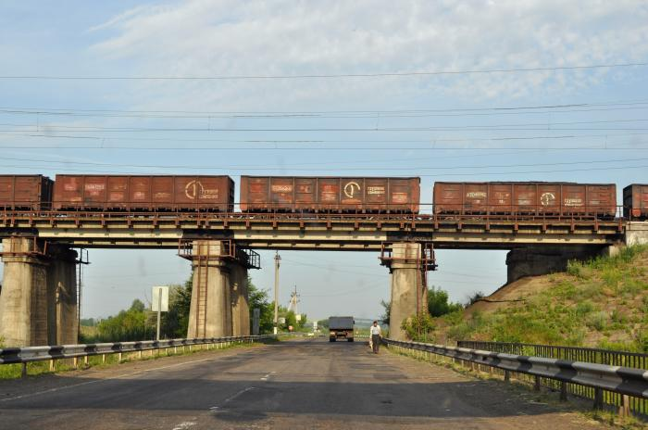
Устройство железной дороги
Эстакада
строительное сооружение в виде моста, служащее для поднятия вверх путей сообщения, для перехода или переезда через путь.

Slide 7
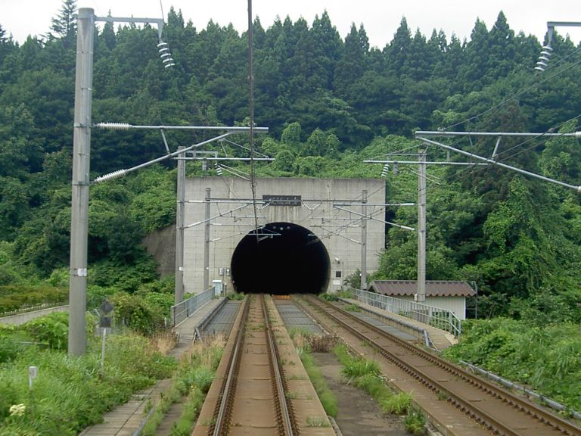
Устройство железной дороги
Туннель
сооружение в виде сквозного коридора, прохода под землёй или в горах.

Slide 8
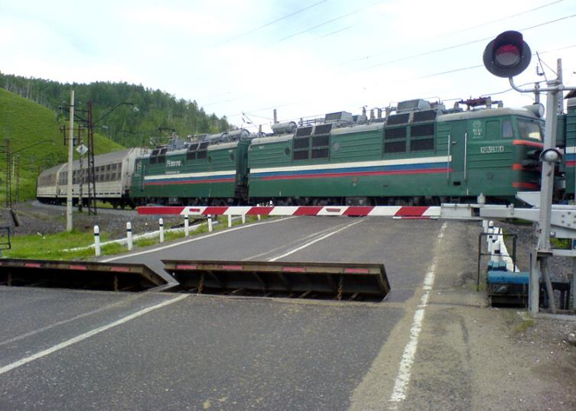
Устройство железной дороги
Шлагбаум
подвижная перекладина, при помощи которой открывают и закрывают путь на железнодорожных переездах.

Slide 9
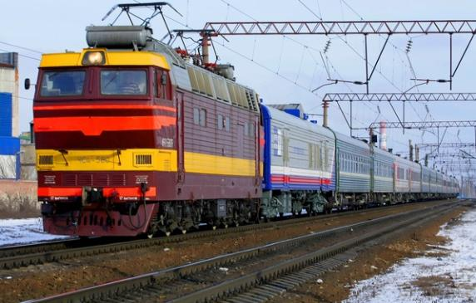
Устройство поезда
Локомотив – это машина, которая движется по рельсам, предназначена для тяги прицепленных
к ней вагонов.
Вагон– транспортное средство, специально оборудованное для перевозки пассажиров и грузов по рельсовым путям.

Slide 10
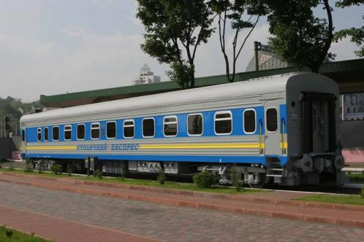
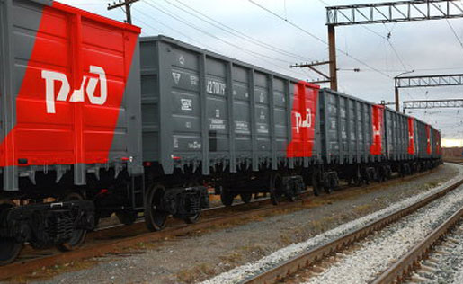
Вагоны бывают
Пассажирские
Грузовые
для перевозки пассажиров
для перевозки грузов

Slide 11
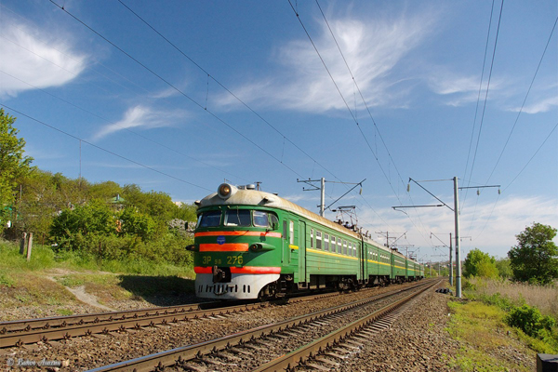
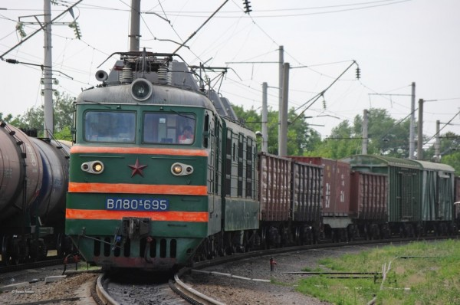
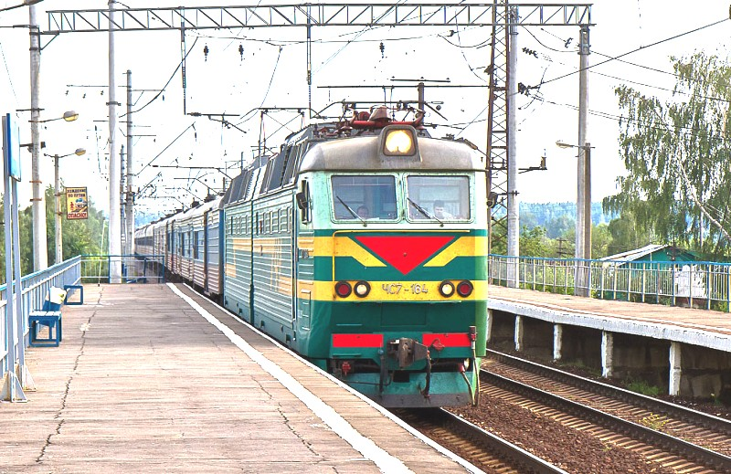
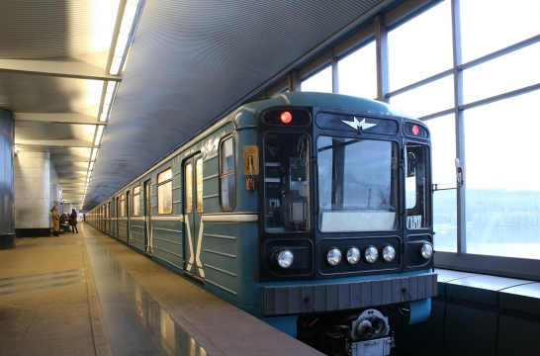
Электричка
Товарный поезд
Нажимайте на картинку , чтобы узнать какие бывают поезда.
Поезд дальнего следования
Поезд метро

Slide 12
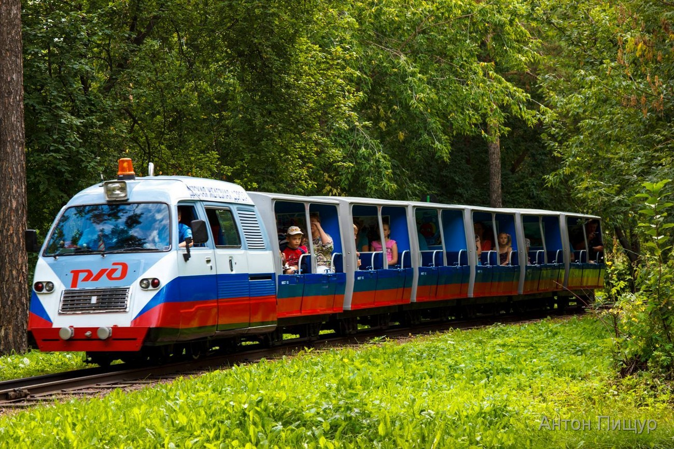
Детская железная дорога в городе Красноярск.

Slide 13
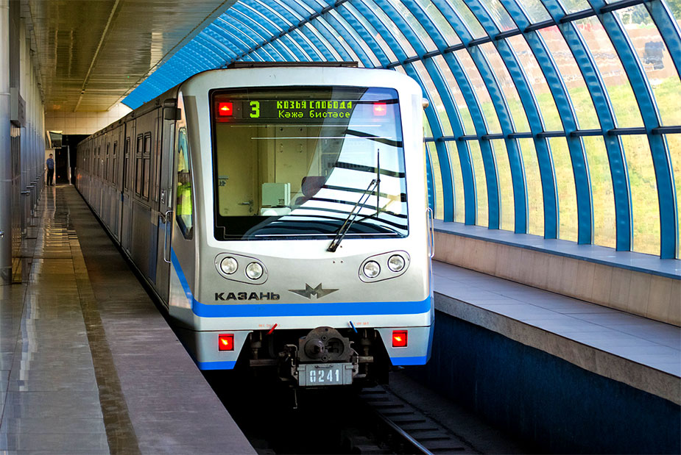
Метро — это городская внеуличная железная дорога для перевозок пассажиров. Линии метро могут быть подземные, в тоннелях, и наземные, на эстакадах. Подземные линии метро наиболее распространены.

Slide 14
Работа в РТ: с.42 №1,2 (нарисовать)

Slide 15
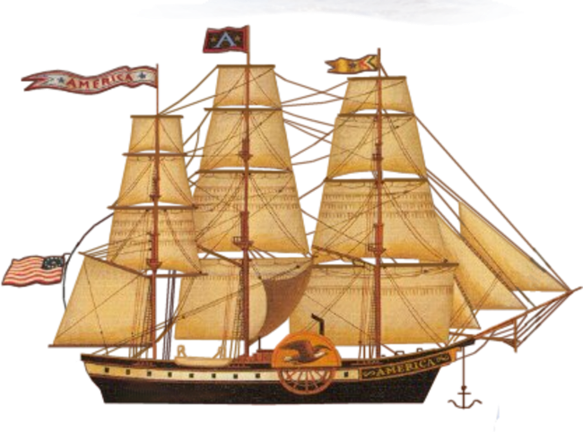
« Зачем строят корабли?»

Slide 16
Ребята!
Предлагаем вам познакомиться с первыми русскими кораблями. Жмите на картинку и
читайте названия.

Slide 17
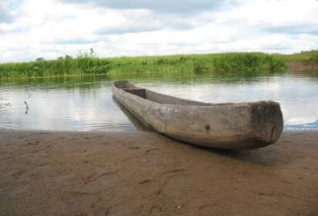
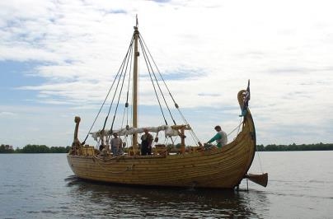
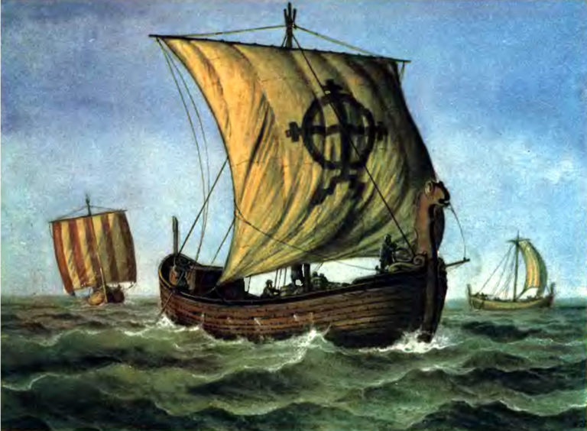
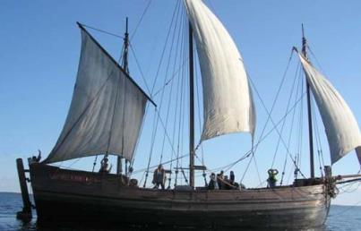
ЧЕЛН
ЛАДЬЯ
ПЕРВЫЕ РУССКИЕ КОРАБЛИ
НОВГОРОДСКОЕ СУДНО
КОЧМАРА

Slide 18
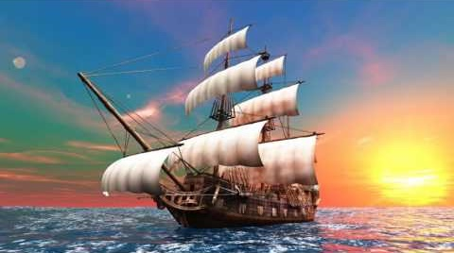
Позже появились парусники — красивые корабли, движущиеся по воде с помощью парусов и ветра.
Парус — большой кусок толстой ткани на мачте, его надувает ветер, приводя в движение
корабль.

Slide 19
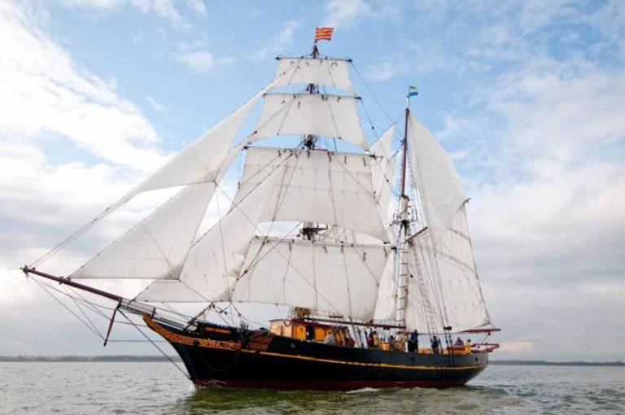
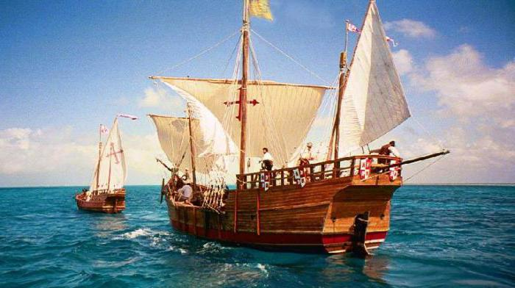
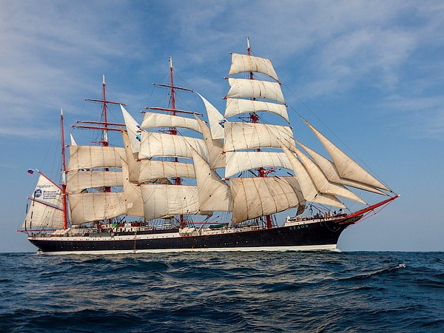
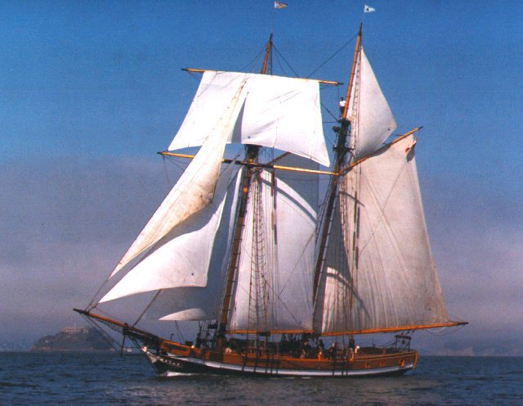
БРИГАНТИНА
КАРАВЕЛЛА
ВИДЫ ПАРУСНЫХ КОРАБЛЕЙ
БАРК
ШХУНА

Slide 20
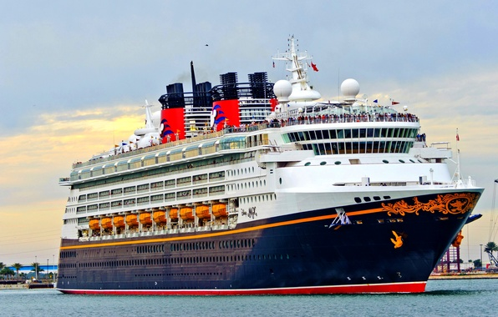
От строительства лодок и плотов человек перешёл к более сложным кораблям. Их ещё называют судами. Существует множество кораблей: торговые, пассажирские
боевые.

Slide 21
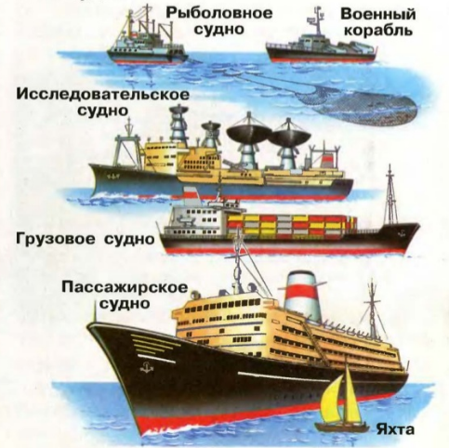
Рассмотрите рисунок. Расскажите о
назначении этих судов.

Slide 22
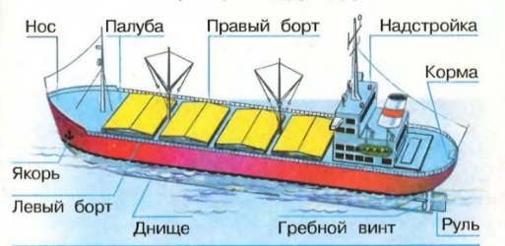
Хотя корабли разные,
но устроены они похоже.

Slide 23
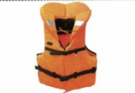
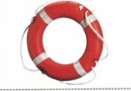
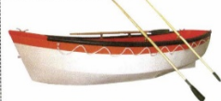
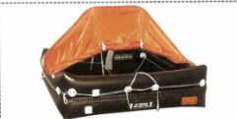
На корабле обязательно должны быть
спасательные средства. Спасательных средств должно быть столько, чтобы их хватило для помощи всем людям, находящимся на борту.

Slide 24
Работа в РТ: с.45 №2 - нарисовать корабль, на котором тебе хотелось бы поплавать.

Slide 25
Спасибо, дети,
за урок!

